Slide 1
跑步前後熱身與伸展動作指導
組員：王翌權、傅俊偉、沈柏瑋
指導教授：林世崧 教授

Slide 2
研究動機與目的
近年來隨著運動風氣隨著運動風氣日益盛行，跑步成為大眾最常見的有氧運動之一。然而，許多民眾在運動前後常忽略熱身與伸展的重要性，導致肌肉拉傷、關節不適甚至運動傷害的風險增加 。正確且完整的熱身與收操動作不僅能提升運動表現 ，更可有效預防運動傷害、促進身體恢復。

Slide 3
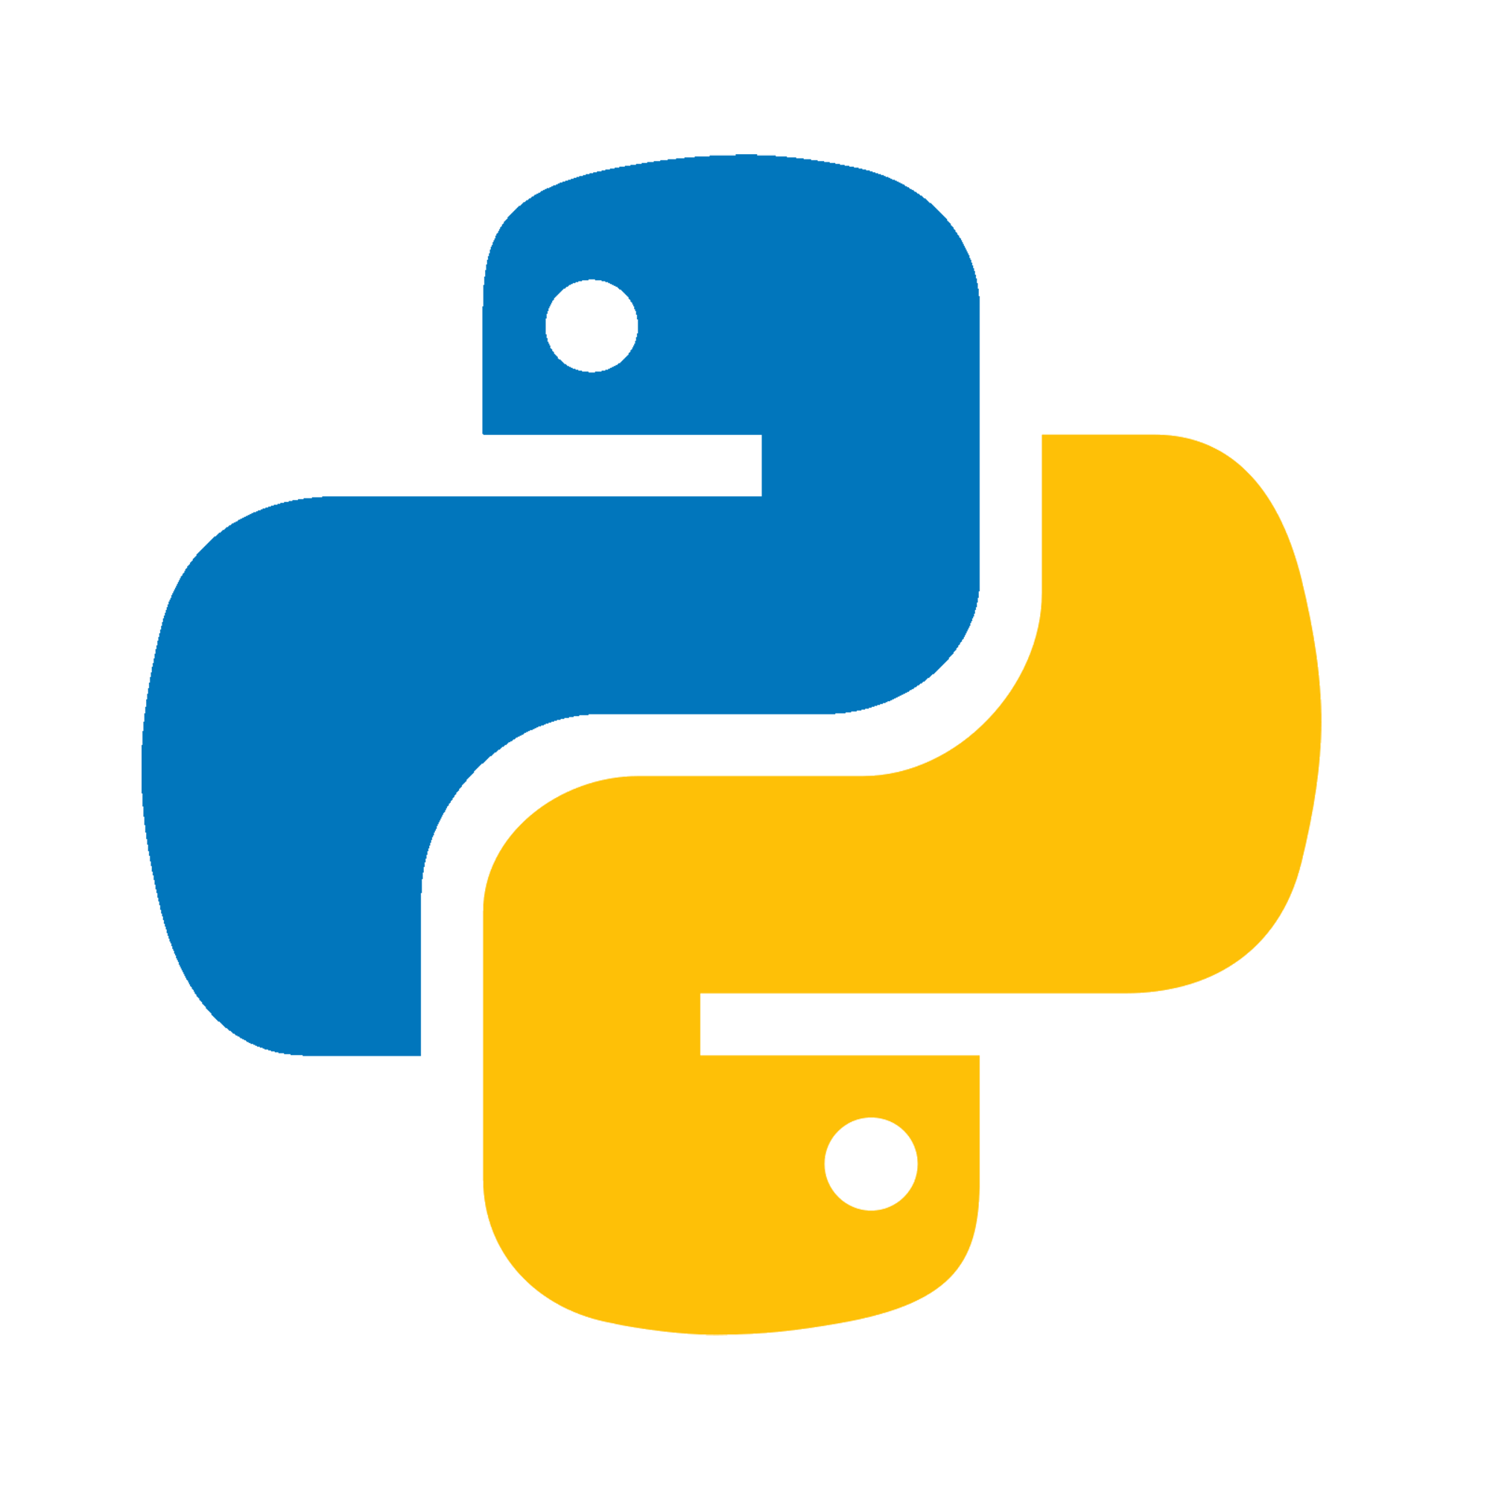



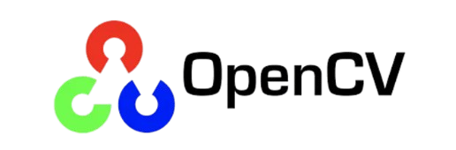


開發工具
程式語言
環境建置
骨架偵測
機器學習
APP開發

Slide 4
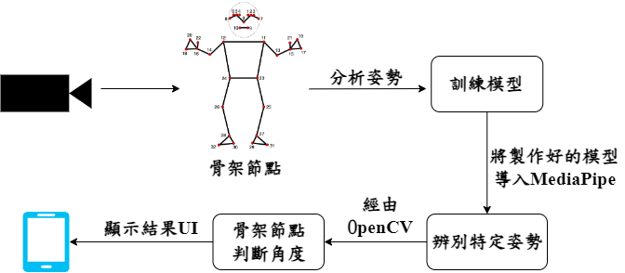
系統架構

Slide 5
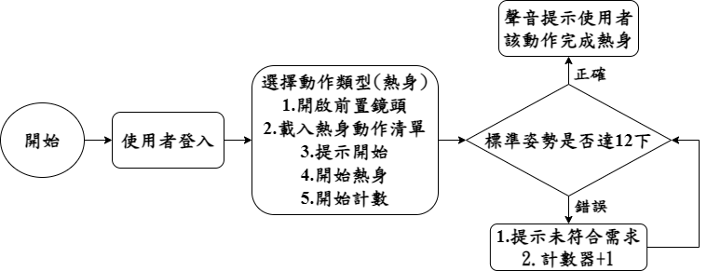
流程圖(熱身)

Slide 6
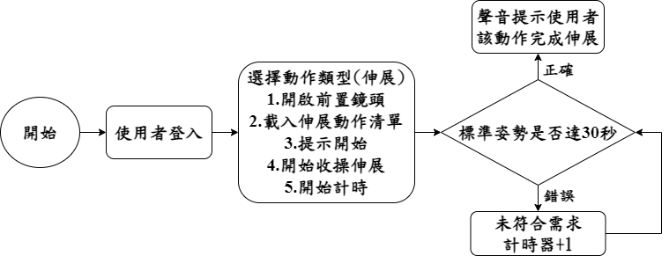
流程圖(收操伸展)

Slide 7
研究內容及方法
1.架設 Anaconda 虛擬環境與開發環境設定
為確保系統開發過程中各種套件的相容性與可控性，本研究採用 Anaconda 作為開發環境管理工具。透過建立虛擬環境（Virtual Environment），可獨立安裝 Python 相關套件，如 TensorFlow、MediaPipe、OpenCV、NumPy 等，避免套件版本衝突並便於維護。

Slide 8
研究內容及方法
2.MediaPipe與OpenCV骨架辨識模組建置
本系統以MediaPipe的Pose模組為基礎，進行人體骨架關鍵點（Landmarks）偵測，並輔以OpenCV擷取與處理影像輸入（如鏡頭畫面截取、標註、角度顯示等）。透過分析肩、肘、膝、踝等關鍵關節節點的位置，可即時計算各部位角度，做為後續姿勢判斷依據。

Slide 9
研究內容及方法
3.建立姿勢資料集與標註
為訓練姿勢分類模型，本研究針對特定熱身與收操動作（如高抬腿、弓步伸展等）蒐集大量骨架資料。每筆資料包含執行者之關鍵關節座標與計算後的角度資訊，並依據動作正確性進行標註為「正確」或「錯誤」。

Slide 10
研究內容及方法
4.機器學習模型訓練
訓練兩種模型
透過MLP學習判斷人物的左右側
輸出:動作分類（如弓箭步、手臂繞圈、抬腿等）
透過CNN學習判斷熱身或暖身的動作辨識
輸出:二分類（正確／錯誤）

Slide 11
研究內容及方法
5.行動裝置應用程式開發（Android / iOS）
採用跨平台開發框架（Flutter）設計行動應用程式，整合鏡頭輸入、姿勢偵測與模型推論功能。使用者可直接以手機前鏡頭進行動作分析，不需額外硬體設備。

Slide 12
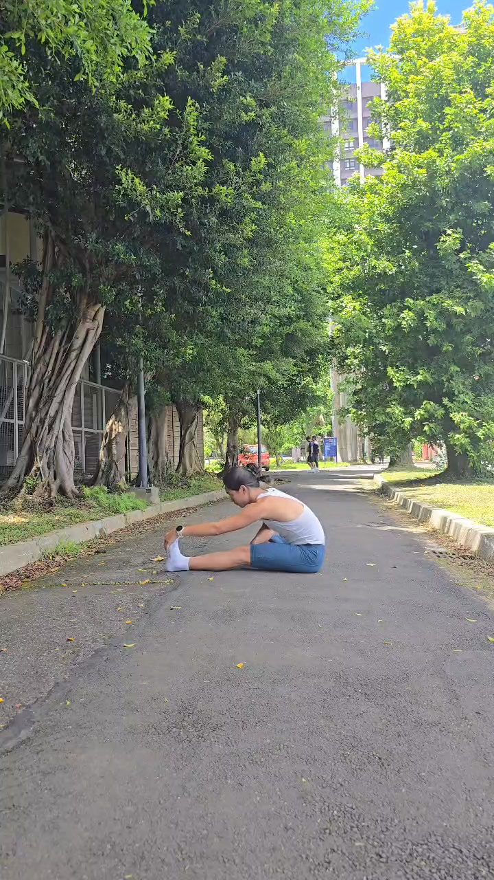
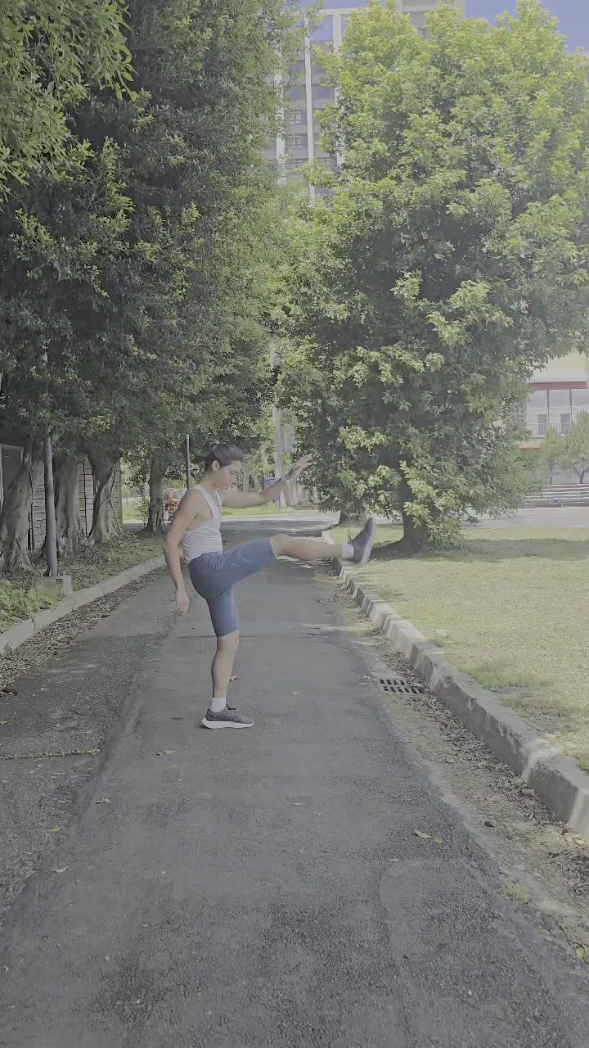
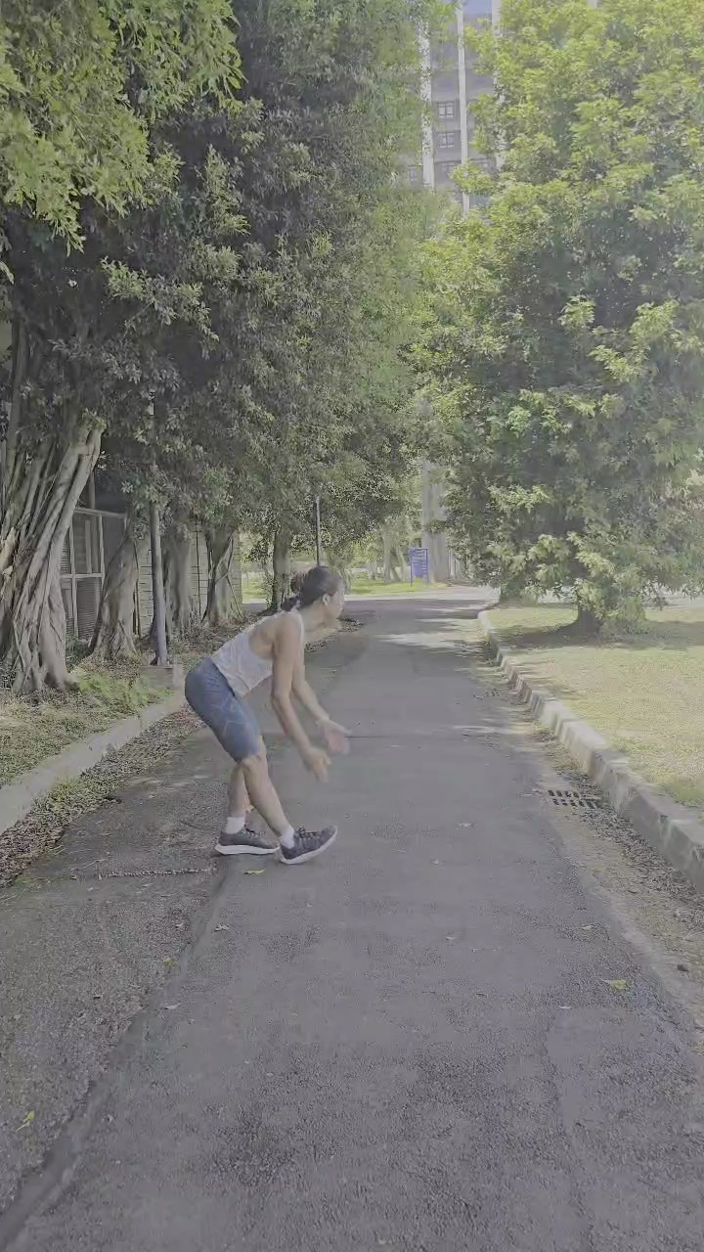
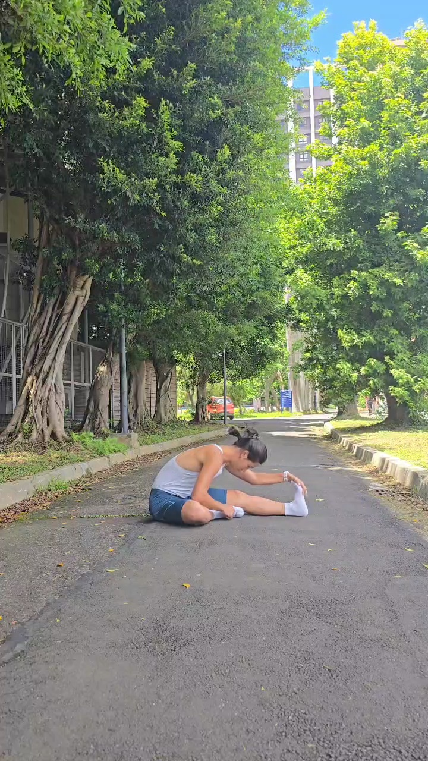
執行進度

Slide 13
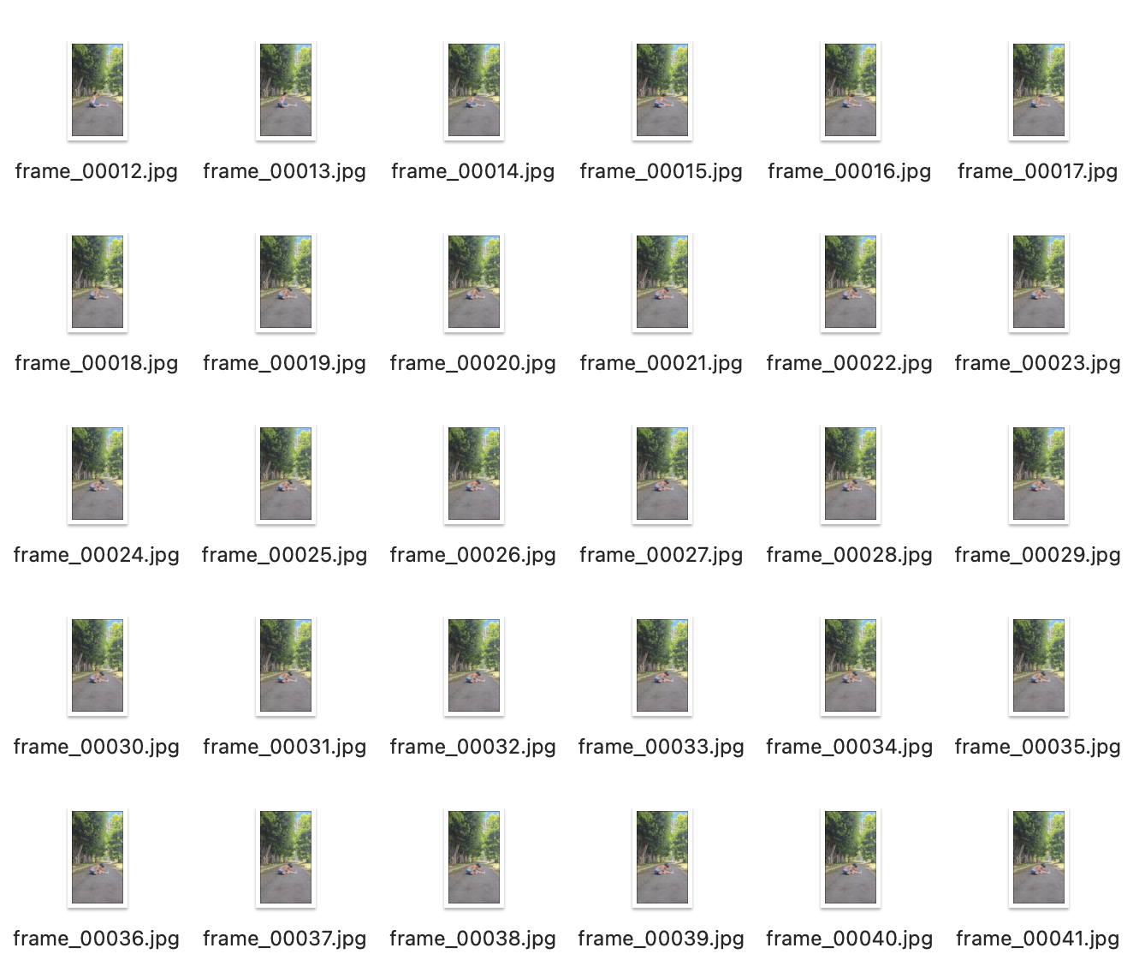
執行進度

Slide 14
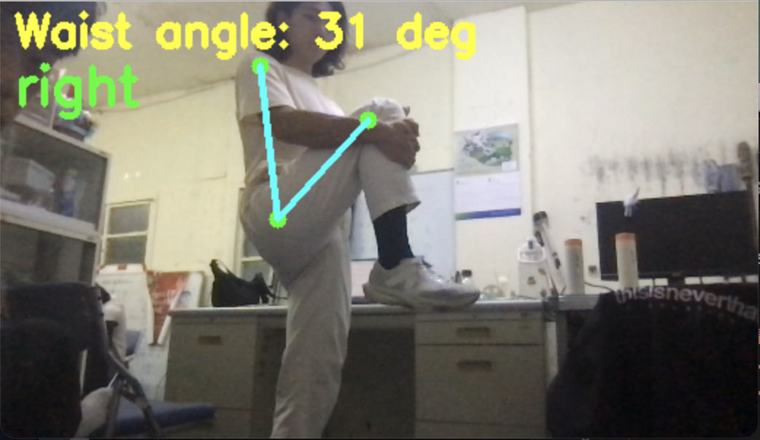
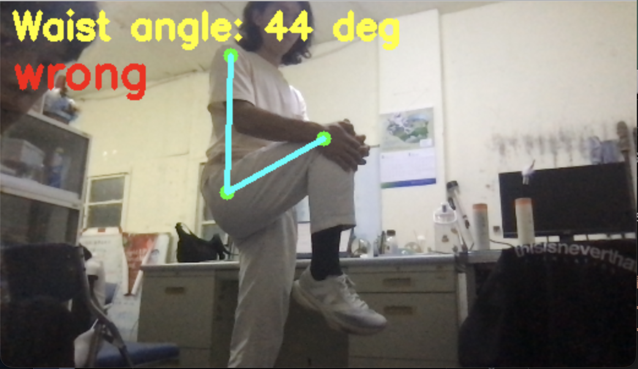
執行進度

Slide 15
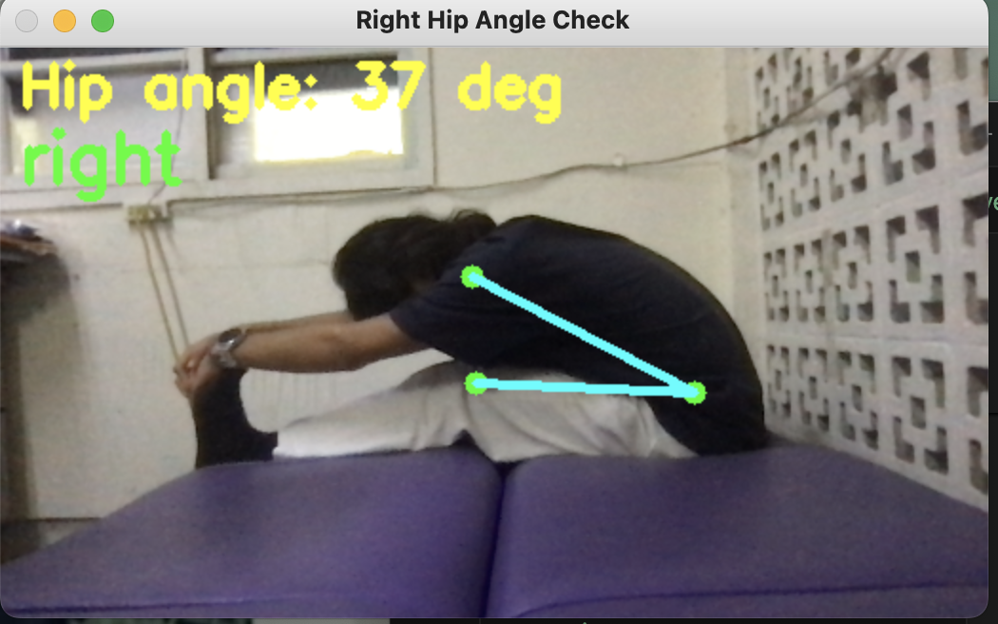
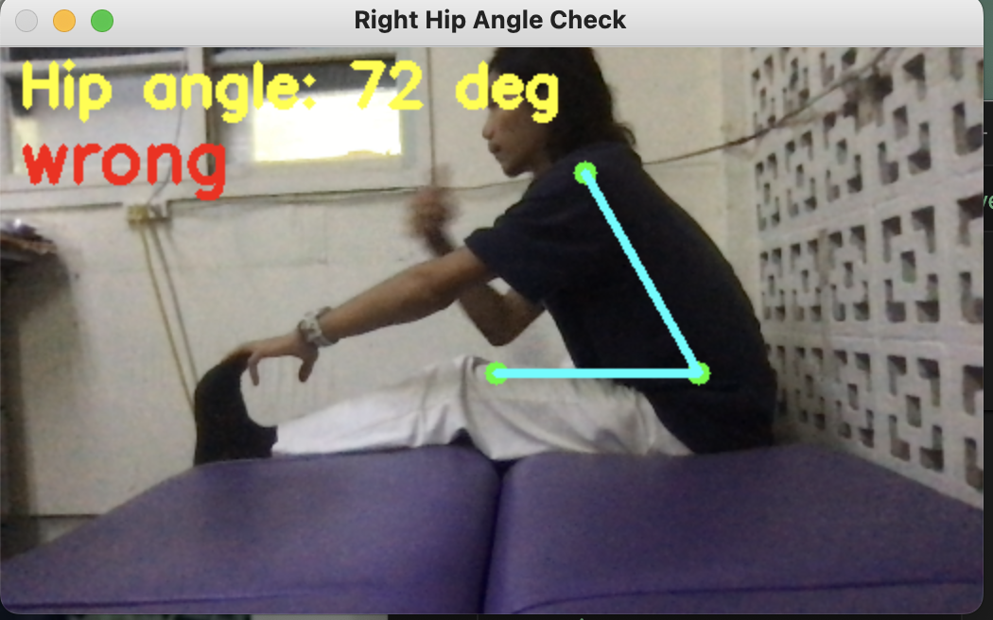
執行進度

Slide 16
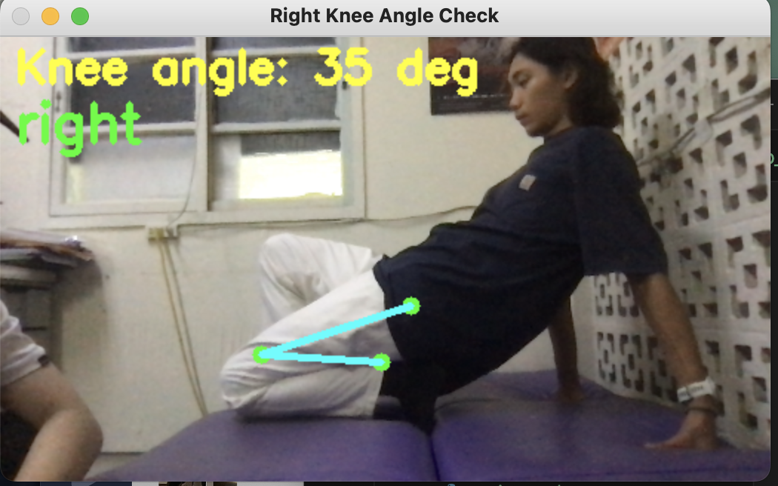
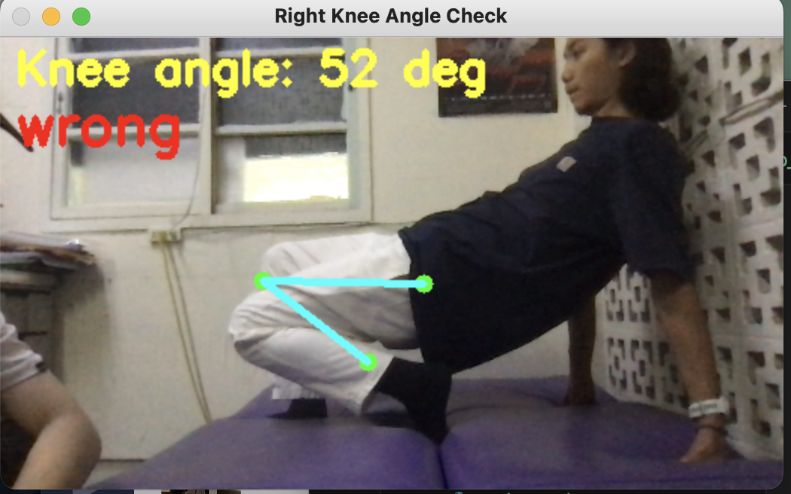
執行進度

Slide 17
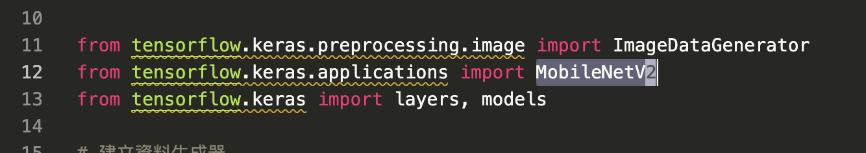
執行進度

Slide 18
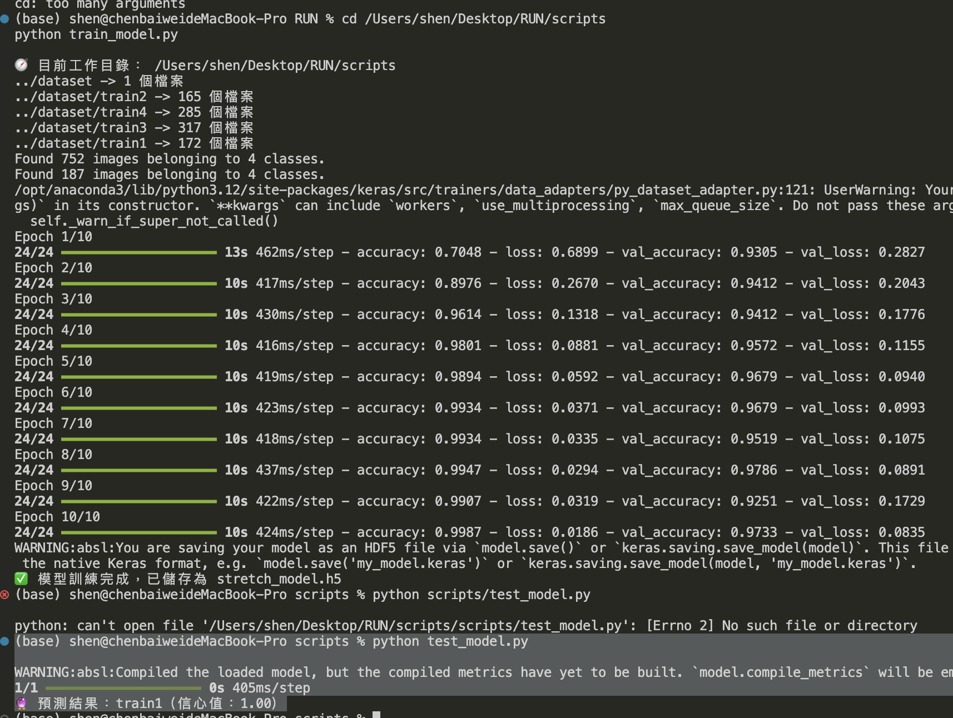
執行進度

Slide 19
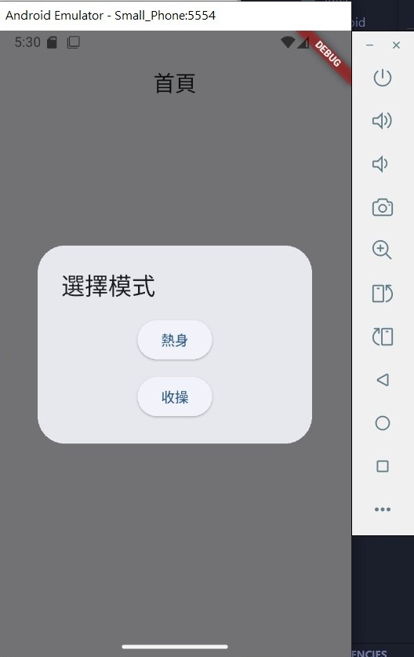
執行進度

Slide 20
預期進度規劃
訓練影片鏡頭距離確定
正規化
再增加訓練集
動作錯誤語音提醒/顏色警示

Slide 21
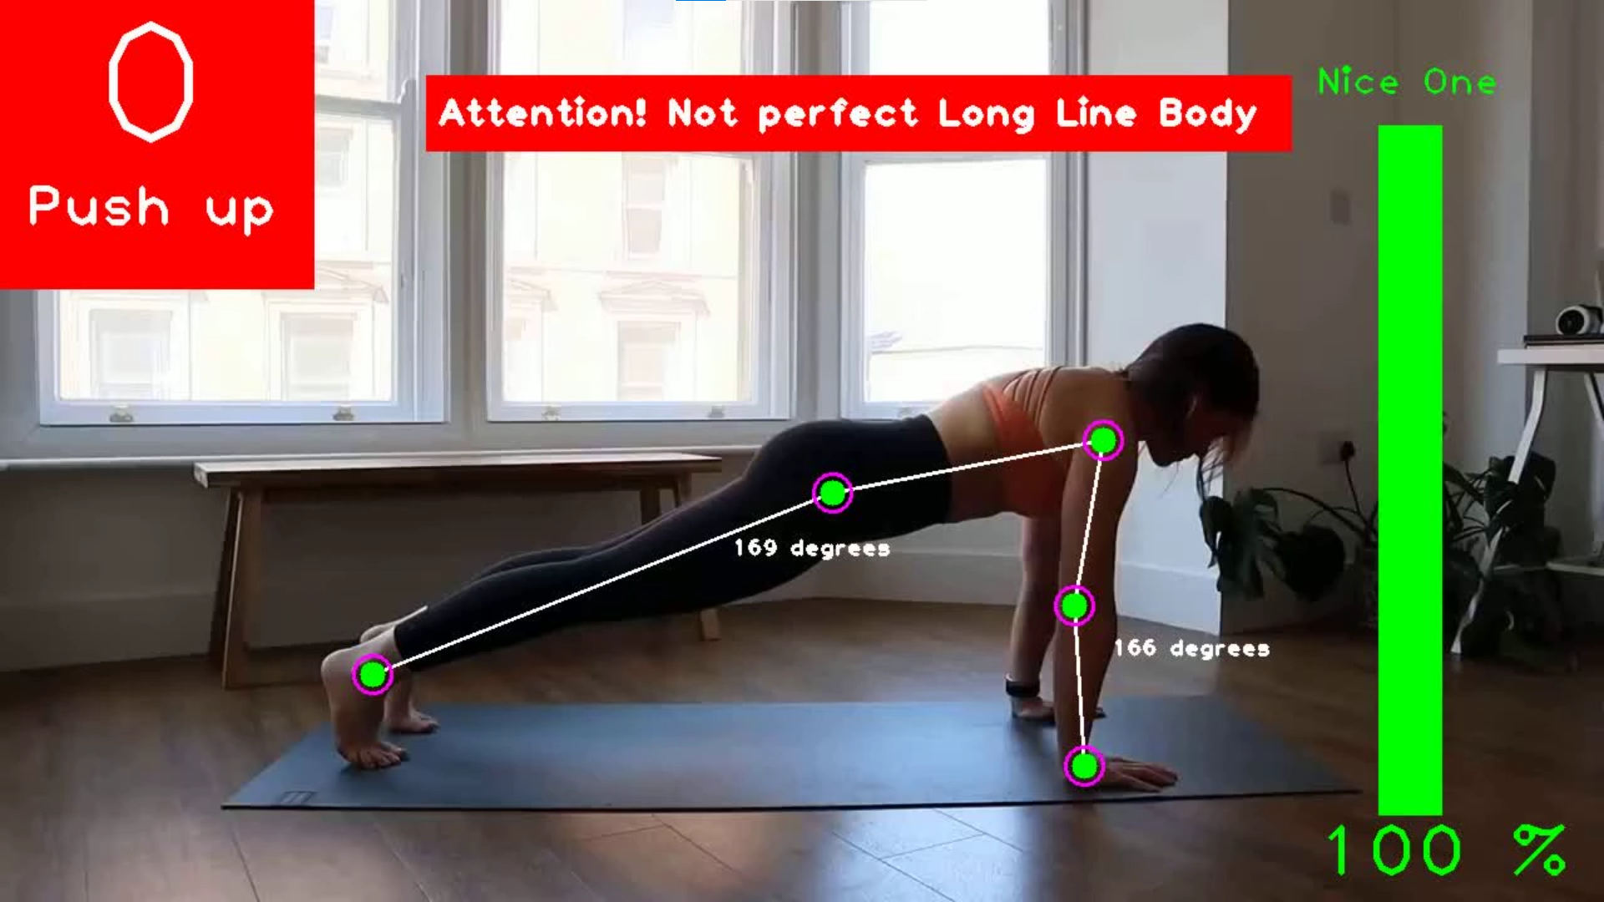
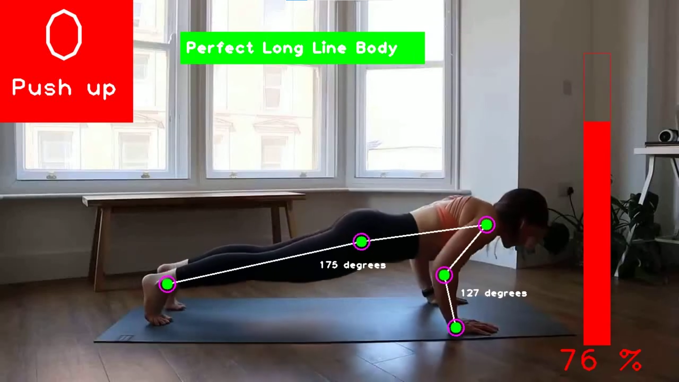
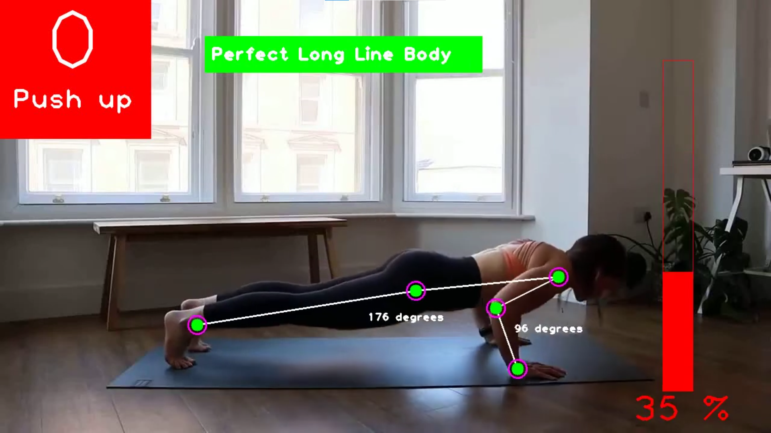
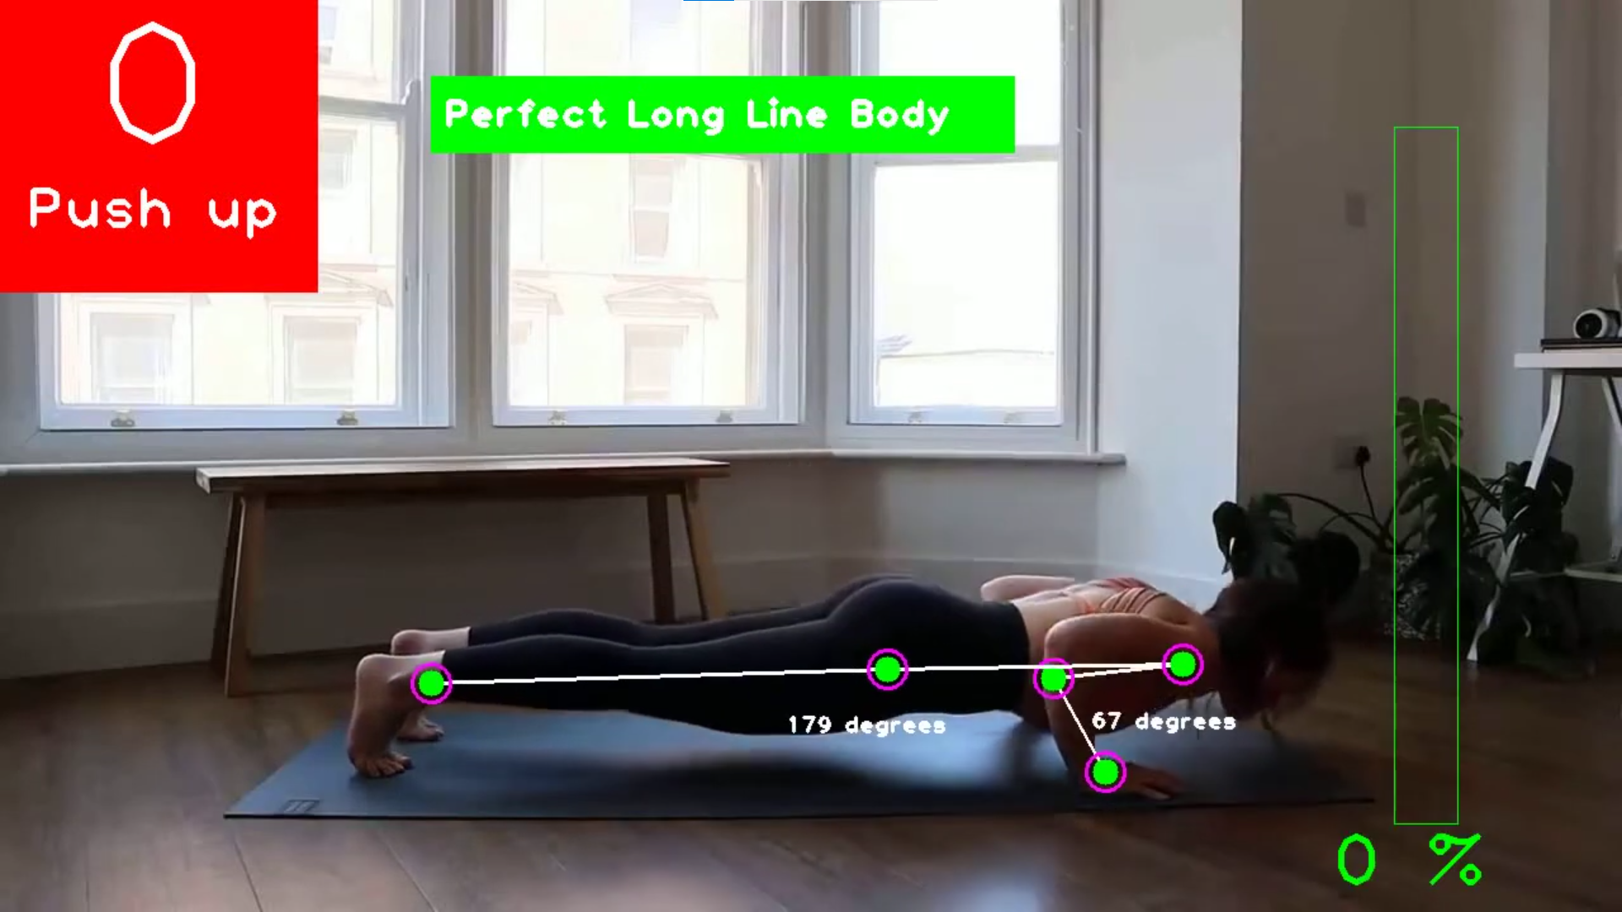
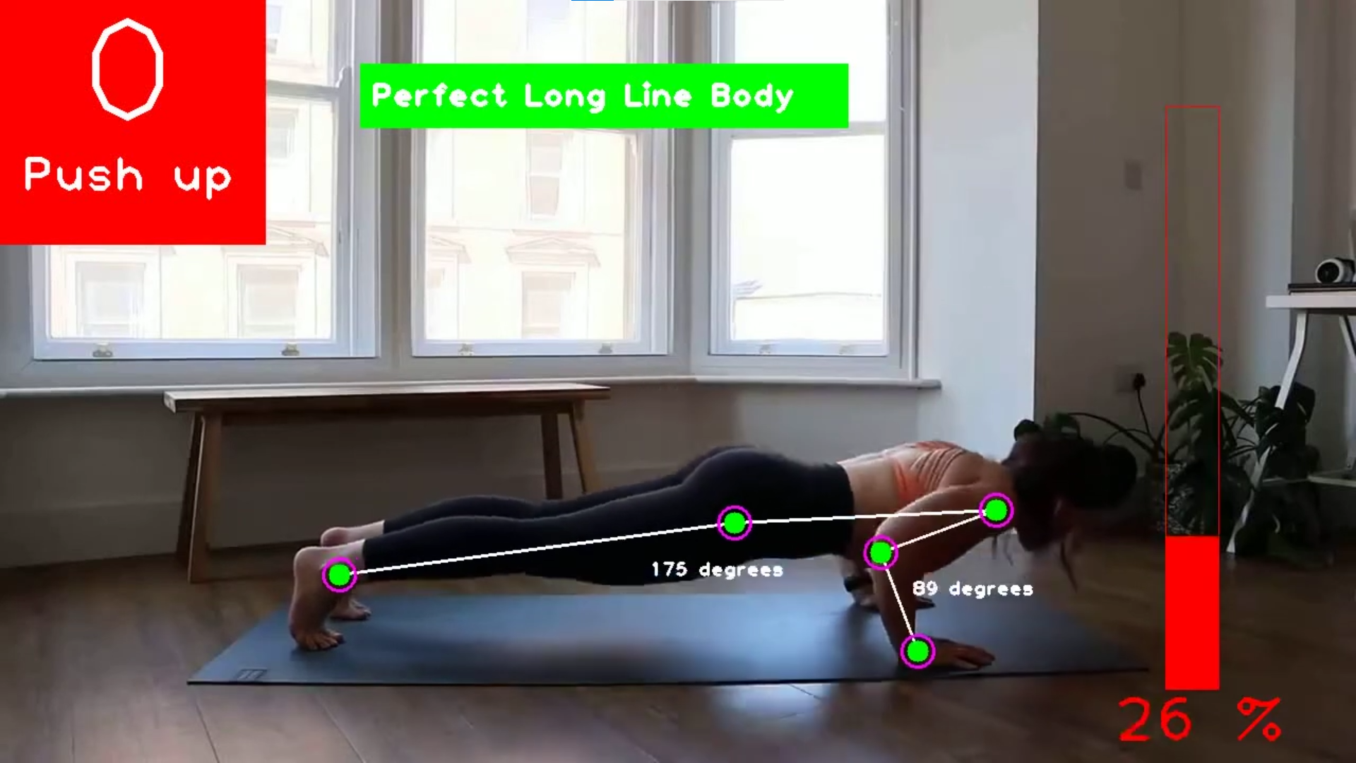
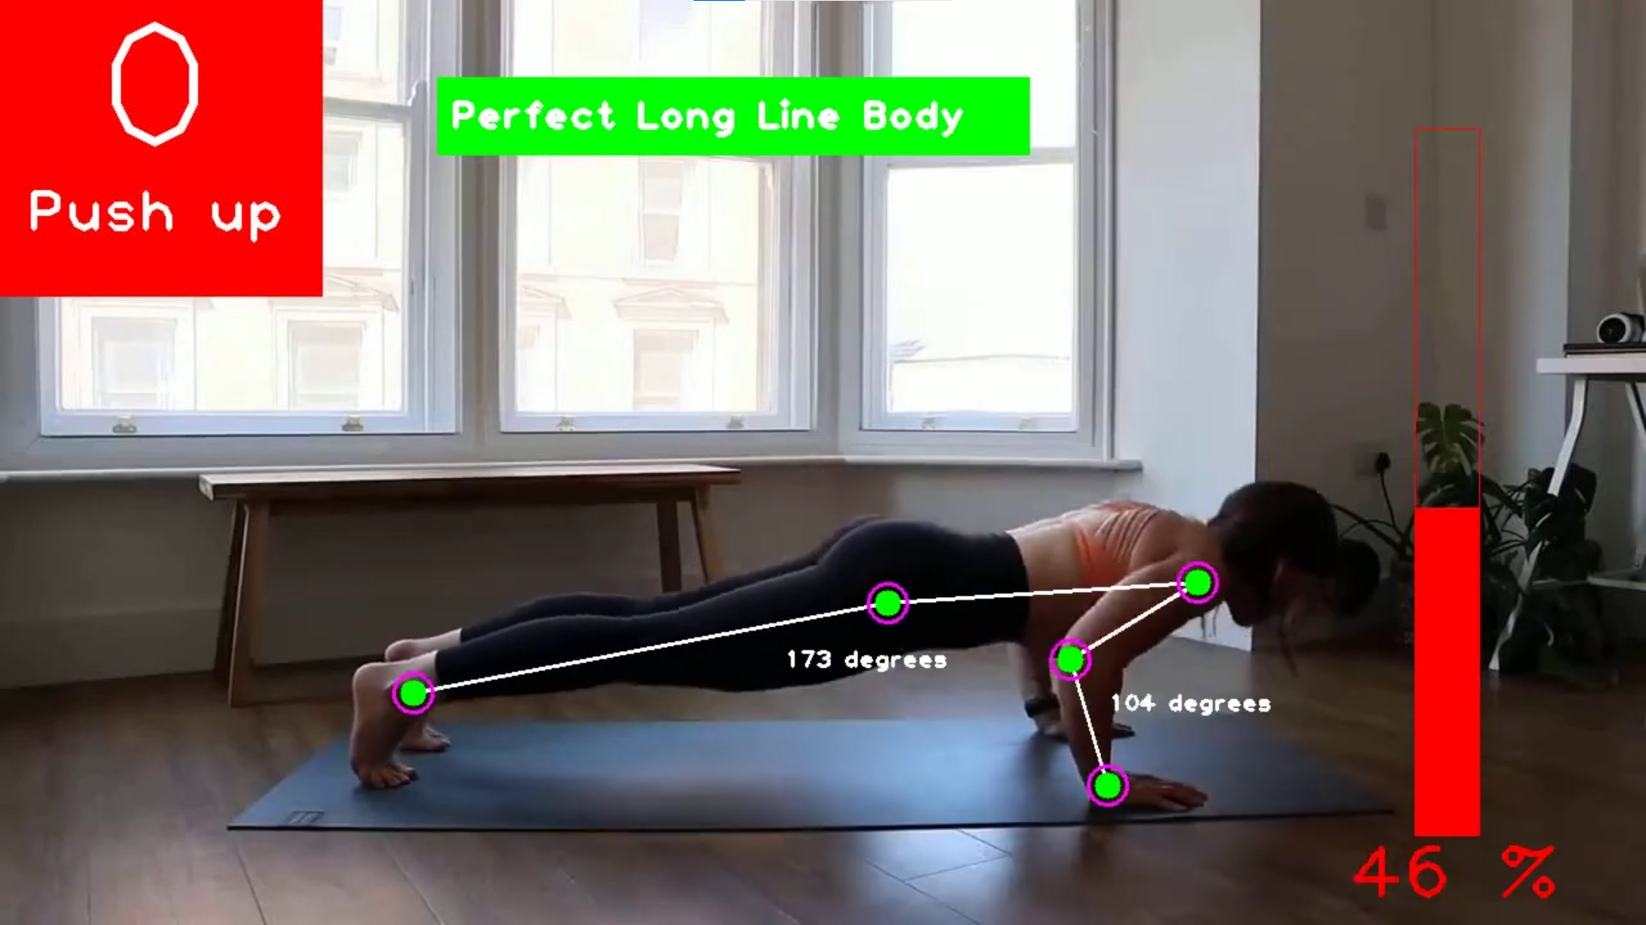
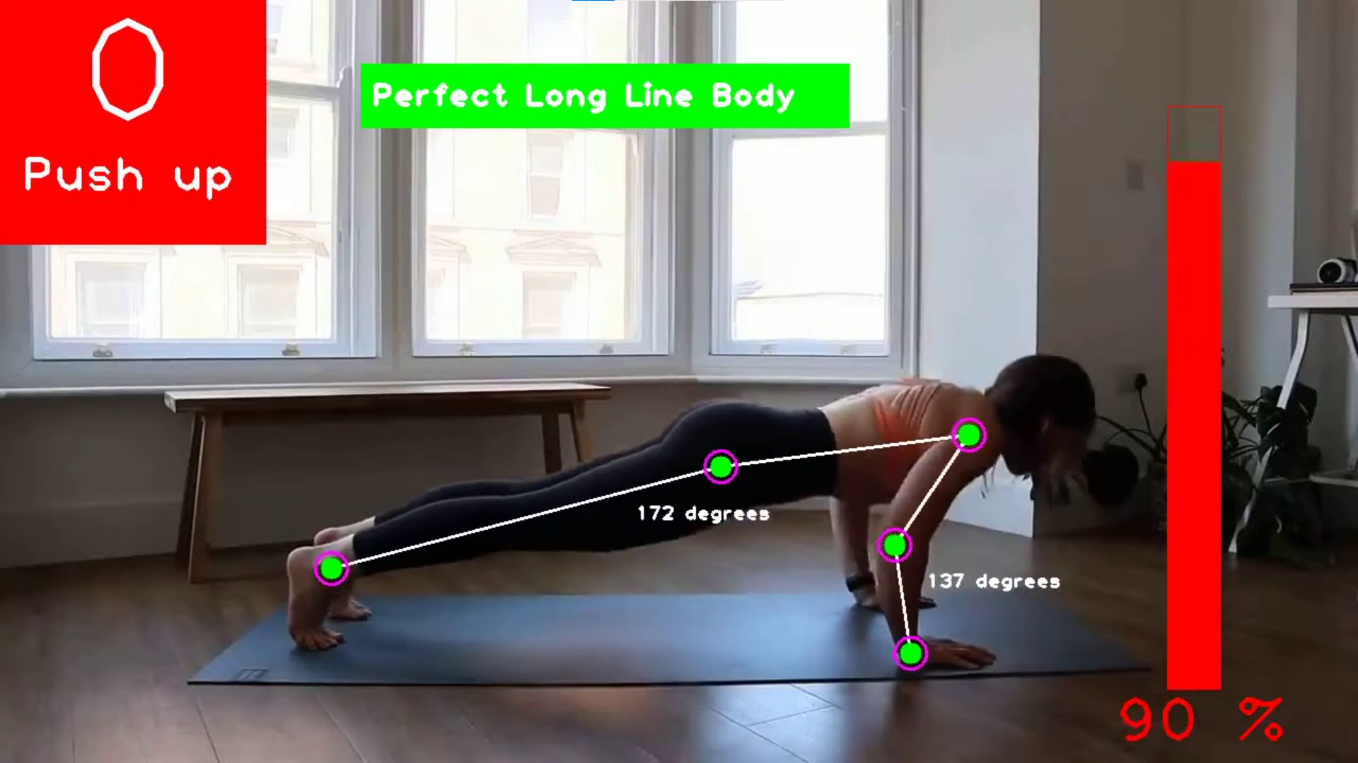

預期成果
1.初始動作
2.下彎
3.下彎
4.下彎到最低
5.上提
6.上提
7.上提
8.到頂點計數器+1

